Slide 1

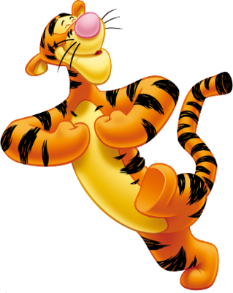

Казки народів Євразії
“Про дурного тигра”
(тібетська народна казка)

Slide 2

КАЗКА
це художній твір,
у якому є щось …

Slide 3
КАЗКА
народна
літературна
автором є …
автором є …

Slide 4
КАЗКА
про тварин
чарівна
побутова

Slide 5


Відгадайте
Красива велика кішка!
Пограти б з нею трішки.
Але мені стало не до ігор,
Як дізнався, що це …

Slide 6


Slide 7

Слухаємо казку

Slide 8
Вчимося читати
найгостріші
найскоріше
найсильніший
наймогутніший
найніжніша
здивувався
впоратися
зголоднів

Slide 9
Знайди правильну відповідь
1. Хто, на думку старого тигра, на землі найсильніший?
А)лев
Б) слон
В) людина
2. Кого з тварин зустрів тигр, шукаючи людину?
А) як
Б) лисиця
В) бджола
3. Як людина обхитрила тигра?
А) втекла від тигра залізла на дерево
Б) закрилася в будинку
В) закрила тигра в будинку

Slide 10
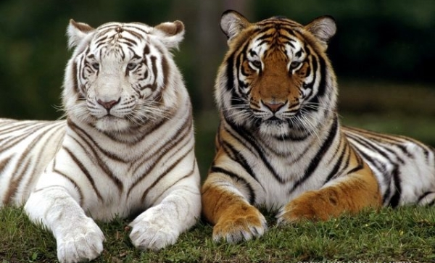
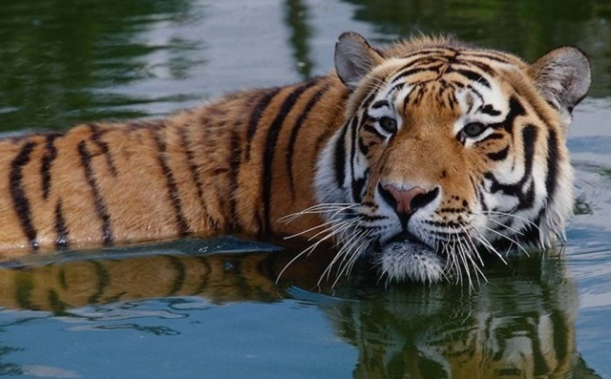
Цікаво знати
Тигр – найбільша на планеті хижа рідкісна кішка.
Тигри - хороші плавці. Вони люблять купатися і часто в ранньому віці грають у воді.

Slide 11
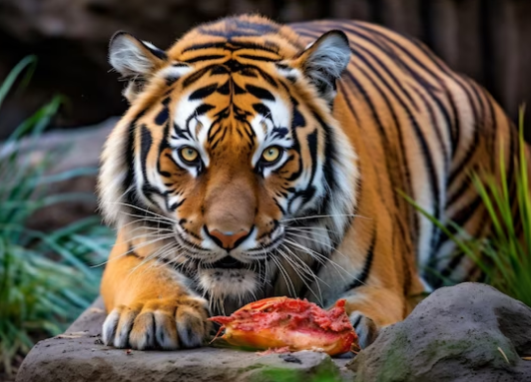
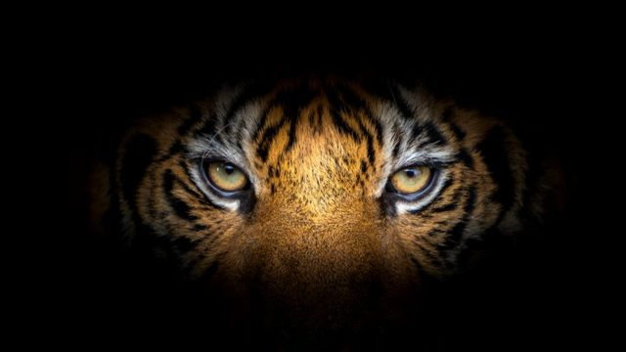
У темряві тигри бачать краще, ніж люди.
За рік дорослий тигр з'їдає до 3 тонн м'яса.
За допомогою реву тигри спілкуються між собою на великій відстані.
Розлючені тигри ніколи не гарчать – вони шиплять.

Slide 12
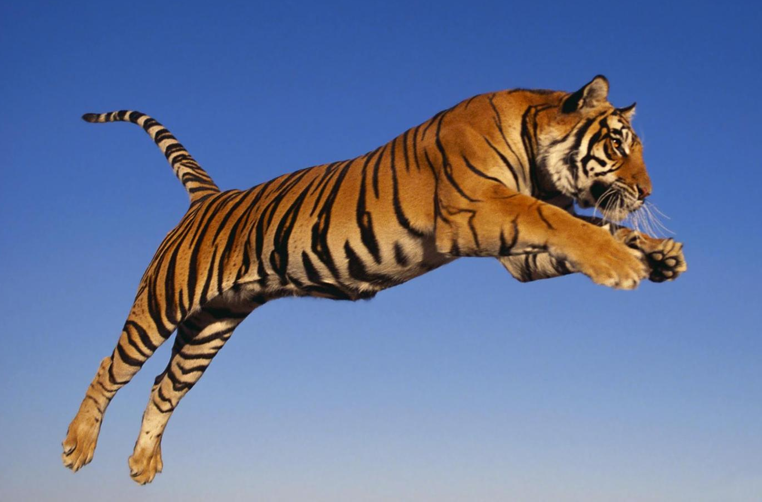
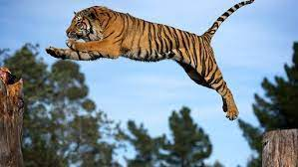
Довжина стрибка тигра до 6 метрів, а висота – до п'яти.

Slide 13
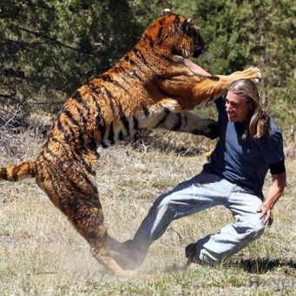
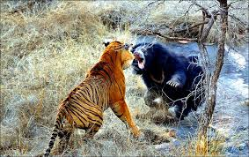
Невелике число тигрів може полювати тільки на людину.
Тиграм краще полювати на крупну здобич із засідки.

Slide 14
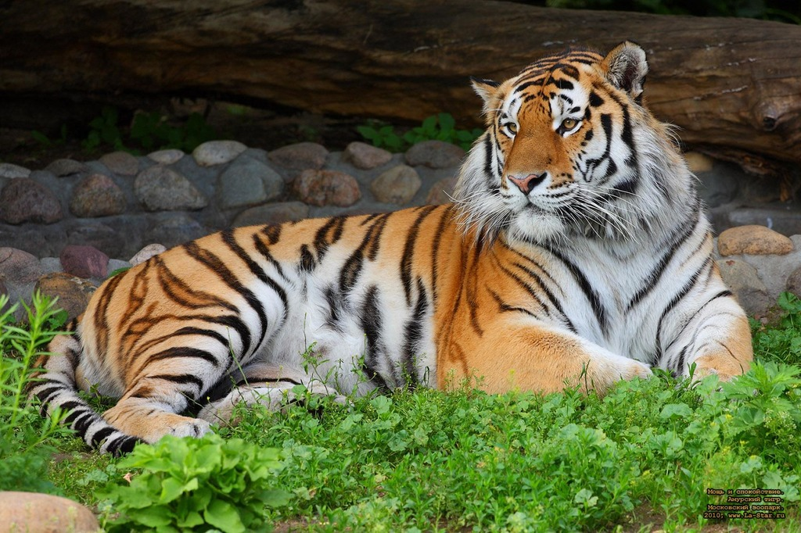
У світі тигрів залишилося менше 7 тисяч.
Усі без винятку види тигрів занесені до Червоної книги.
Амурський тигр

Slide 15
Які з цих прислів’їв характеризують людину, а які – тигра?
Людина – природи вершина. (Індійське)
Упертість – ознака короткого розуму. (Грузинське)
Розум – найбільше багатство. (Азербайджанське)

Slide 16
Молодці!
Дякую за роботу!

